Slide 1
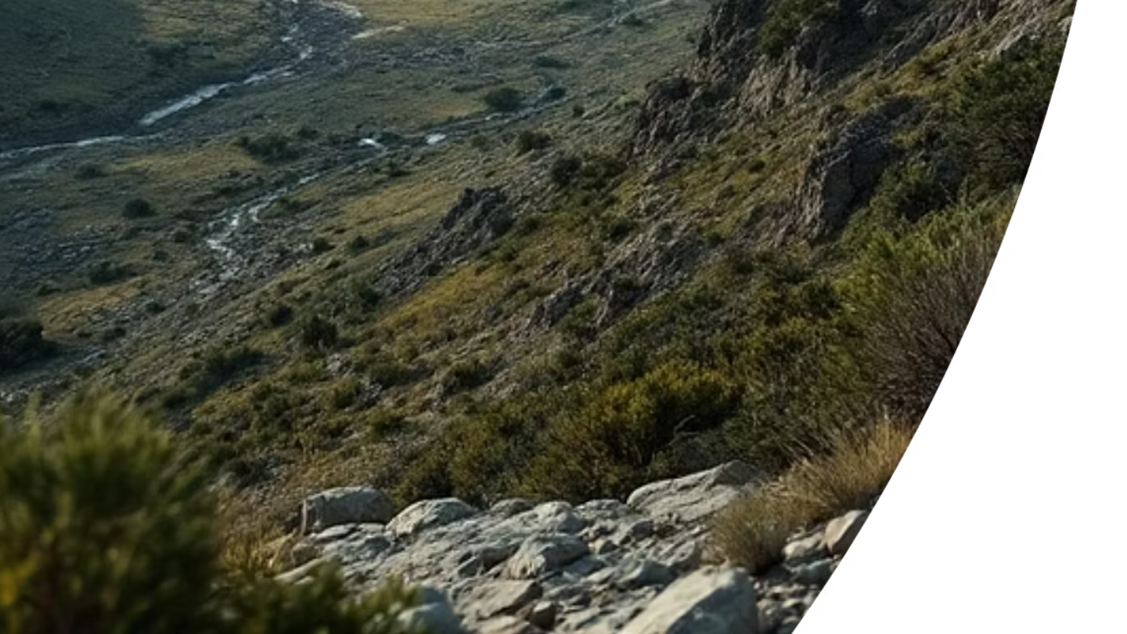
Штучний інтелект (ШІ) та його потенційне використання в геологічних науках
Огляд, методи та можливості для дослідників

Slide 2

Що таке ШІ?
Переважно під ШІ (штучним інтелектом) люди розуміють великі моделі LLM, що використовуються для швидкої обробки мови. Це розширені моделі обробки природної мови (NLP), навчені на величезних текстових наборах даних на основі глибокого навчання.
Приклади: GPT, BERT, LlaMA, GROK, CLAUDE, GEMINI
Ключова особливість: Розуміння/розпізнавання контексту
у довгих послідовностях тексту (мови).

Slide 3
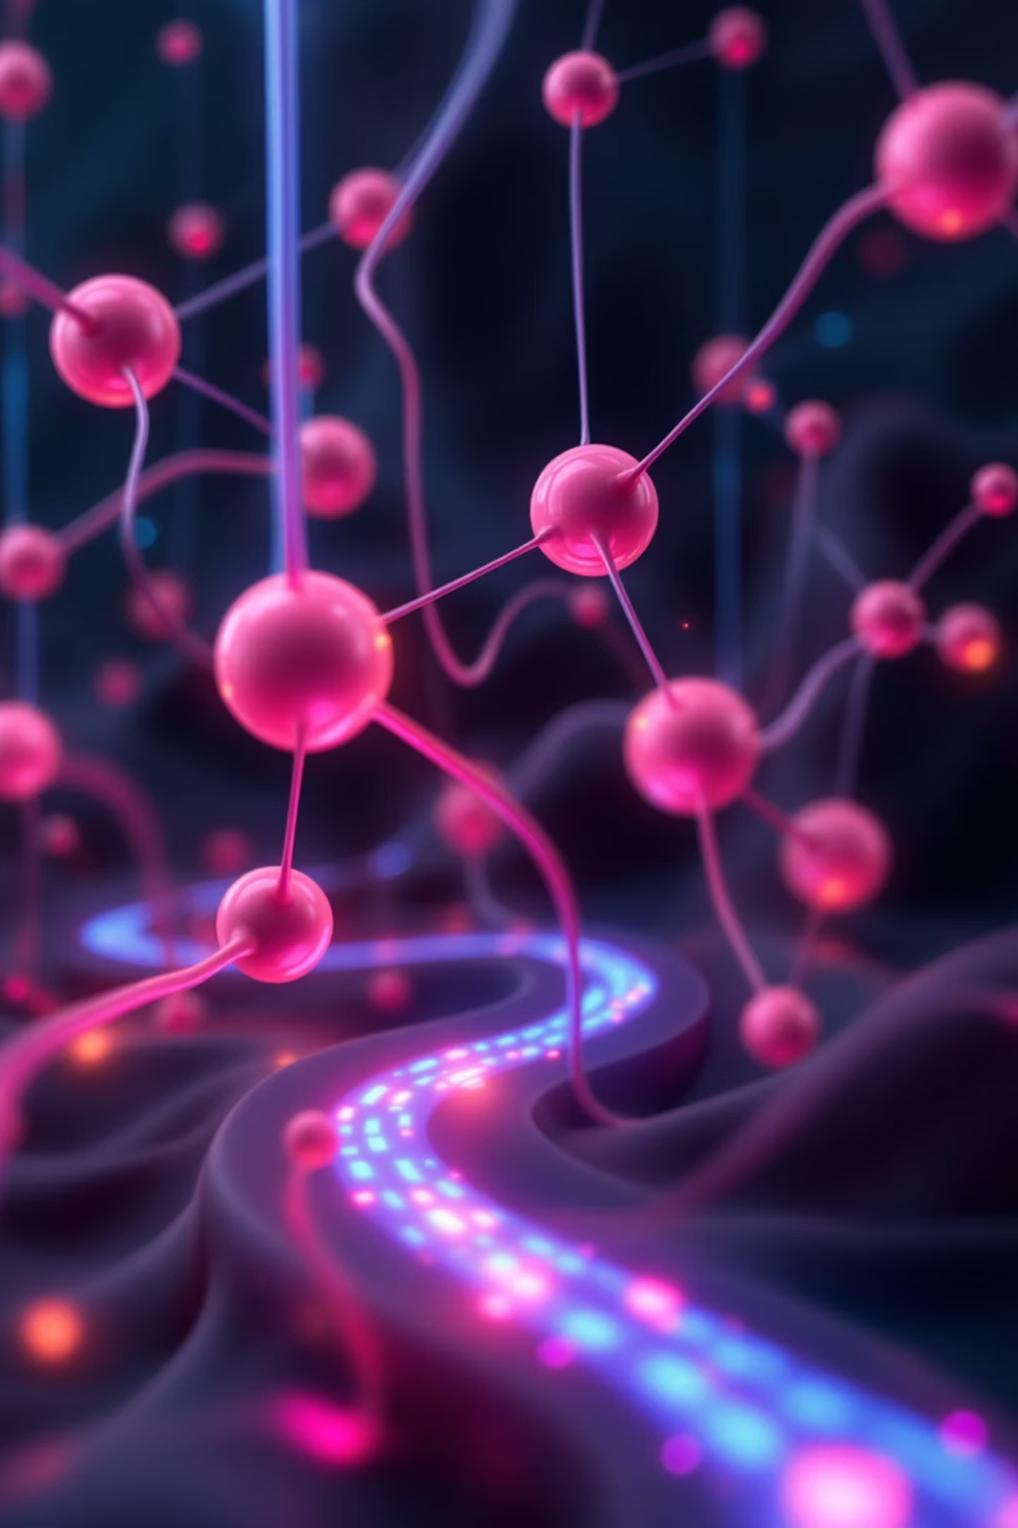
Моделі на основі нейронних мереж
Штучний інтелект охоплює набагато більше, ніж просто LLM. Це складна система, яка охоплює комплекс моделей і підходів.
Рекурентні нейронні мережі (RNN): Обробляють послідовні дані (наприклад, переклад тексту). Варіанти: LSTM, GRU для довгострокових залежностей.
Згорткові нейронні мережі (CNN): Витягують ознаки з даних для класифікації, ідеально підходять для аналізу зображень.
Векторні представлення слів (Word Embeddings): Word2Vec, GloVe: Перетворюють слова на числові вектори, фіксуючи семантичні зв'язки (наприклад, "король" проти "королева").
Трансформатори (не LLM): Менші моделі, такі як DistilBERT, для конкретних завдань, ефективніші для менших наборів даних.

Slide 4

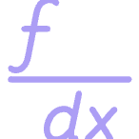




Математичні основи ШІ
Розуміння цих фундаментальних математичних концепцій є ключовим для дослідників, які прагнуть ефективно застосовувати та розробляти ШІ-моделі.
Лінійна алгебра
Чисельні методи
Представлення даних, обробка зображень та матриці перетворень.
Оптимізація при навчанні моделі (градієнтний спуск, ортогональні методи та інші).
Ймовірність та статистика
Теорія оптимізації
Оцінка невизначеності та статистичні висновки.
Пошук оптимальних рішень у складних просторах параметрів. Зменшення розмірності, оцінювання інформативних ознак
Теорія графів
Обробка сигналів
Моделювання мереж для формування взаємозв'язків.
Статистичні та спектральні методи аналізу.

Slide 5
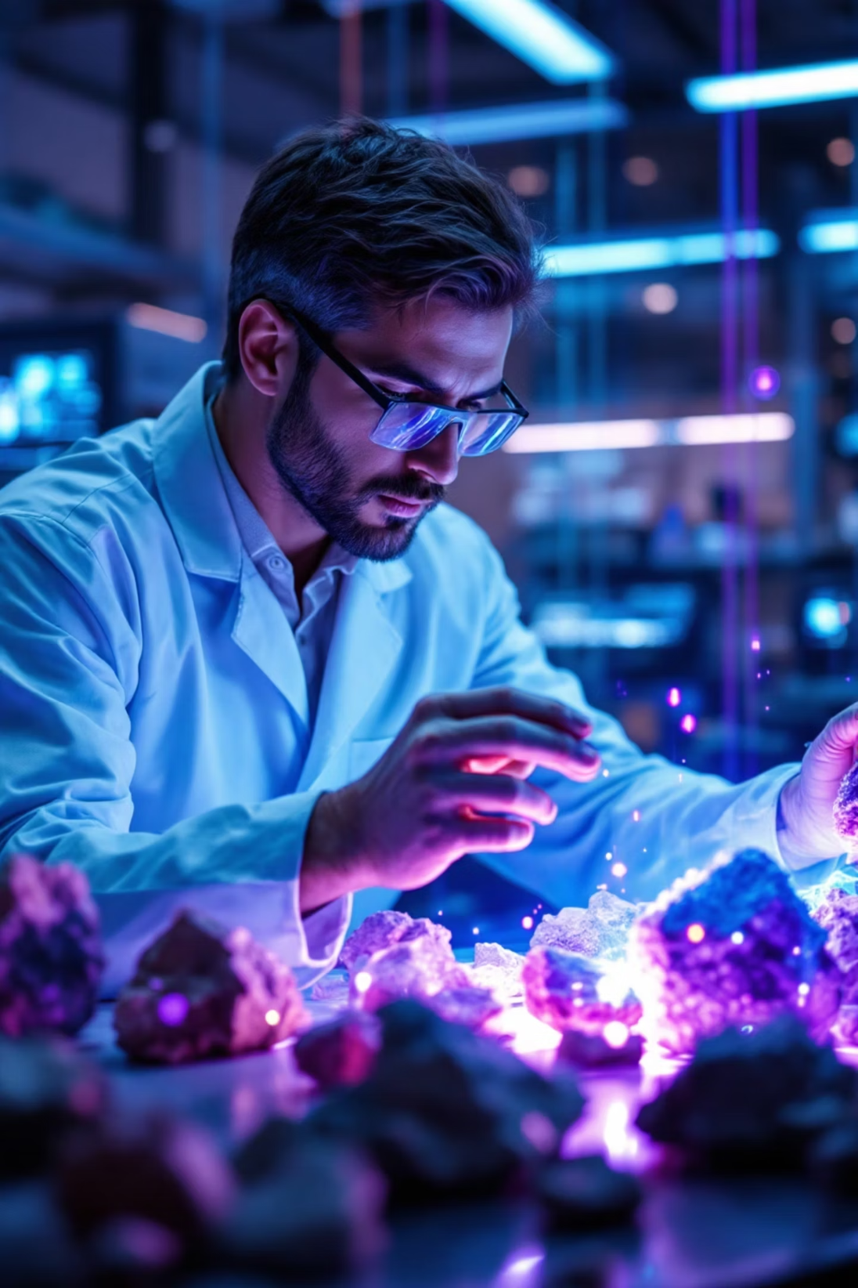
ШІ в геологічних науках
Геологічні науки генерують величезні обсяги складних даних. Класичними методами часто важко ідентифікувати ефективні взаємозвязки. ШІ пропонує потужні інструменти для подолання цих викликів.
Завдяки ШІ дослідники можуть:
Виявляти приховані закономірності геологічних даних.
Автоматизувати трудомісткі завдання.
Створювати прогностичні моделі або оцінки ризиків.
Інтегрувати та аналізувати дані з кількох різнорідних джерел.

Slide 6
Підгалузі ШІ, що стосуються геології
Машинне навчання
Глибоке навчання
Прогностична аналітика, розпізнавання образів. Застосування: Прогнозування видобутку нафти, класифікація гірських порід.
Комплексне вилучення ознак з великих наборів даних. Застосування: Інтерпретація сейсмічних зображень, аналіз мінеральних покладів.
Комп'ютерний зір
Обробка природної мови
Інтерпретація зображень. Застосування: Аналіз мікрознімків та супутникових багатоспектральних зображень.
Аналіз тексту та літератури. Застосування: Виокремлення інформації з геологічних звітів, статей, узагальнення дослідницьких робіт.
Експертні системи
Робототехніка та автоматизація
Прийняття рішень на окреслених правил. Застосування: Діагностика геологічних утворень, оцінка геологічних ризиків.
Автоматизація польових та лабораторних робіт. Застосування: Дрони для картування, автоматизовані системи відбору проб керна.

Slide 7
Використання штучного інтелекту в геології
Приклади | Методи ШІ
Автоматичне розпізнавання мінералів у шліфах, мікрознімках, спектральних даних і дифрактограмах. | CNN (Convolutional Neural Networks), computer vision, AI-аналіз спектроскопії (Raman, XRF, LIBS)
Класифікація порід, тобто автоматичне розпізнавання порід за структурою, текстурою, співвідношенням фаз. | Random Forest, SVM, CNN
Аналіз великих баз даних, пошук трендів та закономірностей, виділення геохімічних аномалій для прогнозу рудної мінералізації. | PCA, кластеризація (k-means, DBSCAN), нейронні мережі, t-SNE, UMAP
Прогнозування умов утворення мінералів (P–T умови). Алгоритми вчаться на базах даних мінеральних складів, щоб передбачати: температуру кристалізації, тиск утворення, склад флюїдів. | Random Forest, SVM, CNN
Прогнозування фазових рівноваг і моделювання еволюції магм. Замість класичного термодинамічного моделювання (MELTS, Perple_X), нейронні мережі можуть швидше прогнозувати:які мінерали будуть стабільними при певних умовах, послідовність кристалізації. | Random Forest, SVM, CNN

Slide 8
Використання штучного інтелекту в геологічних науках: 2022–2025
Загальні огляди про ШІ в геонауках: огляд прогресу застосування ML/DL у геонауках, обговорюються питання відтворюваності, інтерпретованості та поєднання фізичних моделей з даними (physics‑informed ML). Zhao T. (2024). "Artificial intelligence for geoscience: Progress, challenges, and opportunities." Editorial (2024). "Advancing geoscience with AI." Nature Geoscience.
Геохімія: обробка великих баз геохімічних даних, класифікація порід, виявлення аномалій, інтеграція із спектральними даними та прискорення геохімічних симуляцій. He Y. (2022). "A review of machine learning in geochemistry…" Prasianakis N.I. (2025). "Geochemistry and machine learning: methods and benchmarking." Zhou S. (2025). "Uncover implicit associations among geochemical elements…" Zhang N. (2025). "Geochemical-integrated ML for Cd speciation in topsoils." Mini-Review (2025). "Machine-learning in petroleum molecular geochemistry" (ACS).
Мінералогія та петрографія: автоматизація розпізнавання мінералів у тонких шліфах, сегментація фаз, використання гіперспектральних і мікрофотографічних даних; few-shot підходи для малих датасетів. Liu Y. (2023). "Deep learning in digital mineral image classification (2017–2022)." Morales J. (2025). "Semantic segmentation of minerals in thin sections." Scientific Reports. Wang M. (2025). "Few-shot rock thin-section classification." Külekçi G. (2025). "Automated quartz identification via DL + hyperspectral imaging." * Dell’Aversana P. (2023). "Integrated DL framework for mineral classification." Minerals.
Геофізика (сейсморозвідка, сейсмологія) : автоматичне виділення фаз у сейсмічних даних, покращення співвідношення сигнал/шум, інверсія для отримання властивостей середовища, фундаментальні моделі для геофізики. "Machine learning for seismic exploration: Where are we now?" (Geophysics, 2024). Sheng H. (2025). "Seismic foundation model…" AlGharbi W.M. (2025).

Slide 9
Використання штучного інтелекту в геологічних науках: 2022–2025
Геоінформатика / GeoAI / ДЗЗ: AI для дистанційного зондування, картографії, класифікації покривів, часових рядів EO; питання інтерпретованості та надійності моделей. Li W. (2025). "Artificial Intelligence in Earth Science: A GeoAI Perspective." AGU. Li W. (2024). "GeoAI for Science and the Science of GeoAI." JOSIS. Janga B. (2023). "Practical AI for Remote Sensing." Remote Sensing. Sharifi A. (2024). "Utilizing GeoAI for remote sensing." Environ. Earth Sci. Mai G. (2025). "Towards the next generation of GeoAI." Computers, Environment and Urban Systems.
Гідрогеологія / гідрологія: прогноз рівнів ґрунтових вод, моделювання руху підземних вод, оцінка якості, застосування XAI для інтерпретованих оцінок підсумків. Maity R. (2024). "Revolutionizing the future of hydrological science." Dhapre M. (2025). "Systematic review of ML in groundwater monitoring." Haggerty R. (2023). "ML in groundwater quality assessment." Water Research. Boo K.B.W. (2024). "Groundwater level forecasting review (2017–2023)." Jung H. (2024). "Can eXplainable AI help groundwater recharge estimates?" WRR.
Пошук родовищ та прикладні кейси: комбіновані ML/GeoAI-підходи для пріоритетизації цільових ділянок, інтеграція геохімії, геофізики, ДЗЗ і структурних даних; індустріальні кейси GeoAI-компаній. Yang F. (2024). "Artificial intelligence for mineral exploration: A review and outlook." Earth-Science Reviews. Accenture (2025). "From Explore to Ore" (industry report).

Slide 10




Як ШІ допомагає вченим
Аналіз та переклад статей
Збір даних
Узагальнення, виділення ключових слів, переклад, створення коротких оглядів.
Автоматизований збір, інтеграція датчиків, збір через інтернет або на основі відібраних статей.
Очищення даних
Візуалізація та прогнозування
Видалення шуму, заповнення пропущених значень, форматування, конвертація.
Перетворення даних на графіку, прогнозування змін.

Slide 11
Безкоштовні ШІ-інструменти для вчених
Ці інструменти забезпечують доступну точку входу для дослідників, які прагнуть інтегрувати ШІ у свою роботу, дозволяючи їм експериментувати та застосовувати потужні методи ШІ без значних інвестицій.
ChatGPT, Grok, Gemini, Claude
Google Colab
Аналіз тексту, Q&A, переклад, генерація ідей,
пошук Інформаці, розвязок простих задач,
навчання, та ін.
Безкоштовне хмарне середовище Python/ML, ідеальне для навчання моделей.
TensorFlow & PyTorch
QGIS з плагінами ШІ
Відкриті фреймворки ML для розробки складних нейронних мереж.
Геопросторовий аналіз та візуалізація, розширена можливостями ШІ.
Додаткові інструменти: Orange Data Mining, Scikit-learn, Hugging Face Models

Slide 12
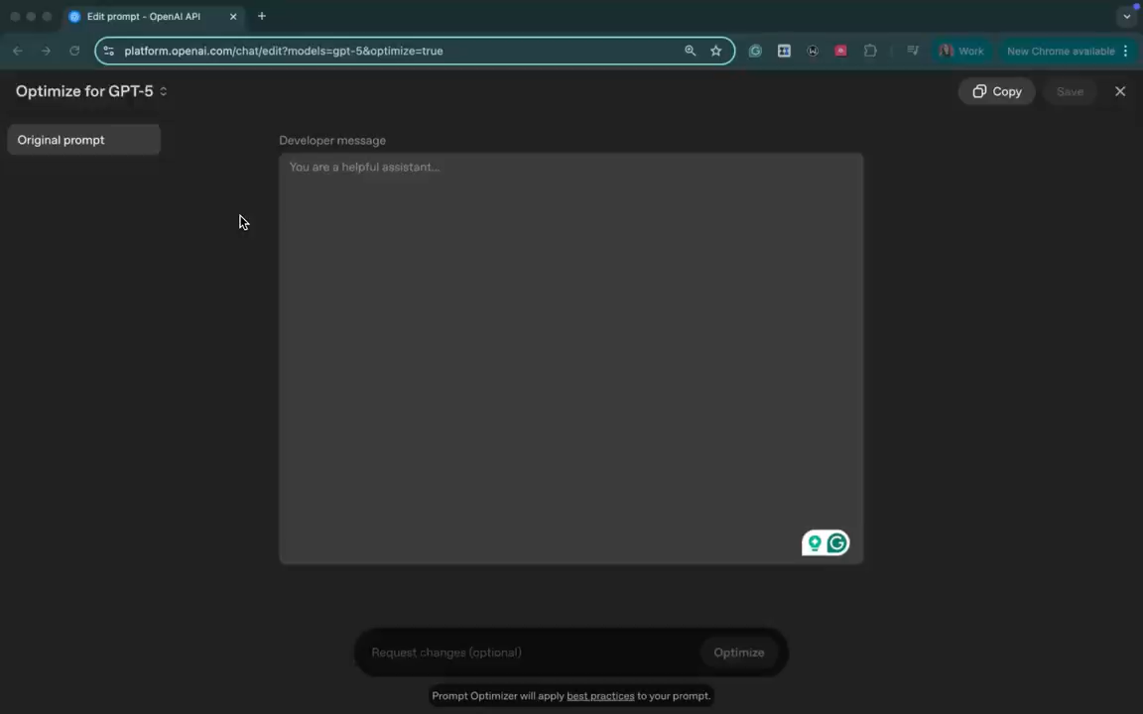
Написання промтів (інструкцій)
Написання промтів (prompting) важливе, бо саме від якості запиту залежить результат, який ти отримаєш від ШІ.
Наприклад, OpenAI нещодавно випустила оптимізатор промптів у режимі реального часу .
Усе супер просто - вводите запит, тиснете "Створити" і отримуєте оптимізовану версію промпта з чіткими інструкціями.

Slide 13
ШІ-моделі в геонауках
Лінійна / Логістична регресія
Прогнозування трендів
Виявлення кореляцій у геологічних даних.
Дерева рішень / Random forest
Класифікація
Класифікація типів порід на основі геофізичних даних.
Машини опорних векторів (SVM)
Класифікація спектральних даних
Розрізнення мінералів за спектральною сигнатурою.
K-середні, DBSCAN
Кластеризація та виявлення аномалій
Ідентифікація геохімічних аномалій або скупчень родовищ.
Згорткові нейронні мережі (CNN)
Класифікація на основі зображень
Автоматична інтерпретація сейсмічних зображень або знімків керна.
Рекурентні нейронні мережі (RNN), LSTM
Прогнозування часових рядів
Моделювання зміни рівня ґрунтових вод або сейсмічної активності.
Автокодувальники
Стиснення даних
Зменшення розмірності великих геологічних наборів даних. Виділення інформативних ознак.

Slide 14



Вузькі місця та обмеження ШІ
Якість даних і доступність
Інтерпретованість моделі
Міждисциплінарна співпраця
Доступ до високоякісних, комплексних геологічних наборів даних залишається суттєвою перешкодою для навчання моделей штучного інтелекту.
Забезпечення прозорості та зрозумілості моделей штучного інтелекту має вирішальне значення для наукової достовірності.
Ефективна інтеграція потребує тісної співпраці між геологами, які забезпечують галузеву експертизу, та фахівцями з штучного інтелекту

Slide 15
Вузькі місця та обмеження ШІ
Розмір даних
Обчислювальні витрати
Ціна використання
Моделі штучного інтелекту даватимуть точніші результати, чим більше навчальних даних ви маєте, і якщо ці дані охоплюють критерій узагальнення
Використання чи побудова моделей на власній інфраструктурі потребує значних інвестицій у GPU-інфраструктуру
Обмеженість безкоштовних версій. Якість відповідей моделі, кількість звернень та запитів, а також складність задач, які здатна розвязувати “велика модель ШІ” залежіть від платної версії.

Slide 16
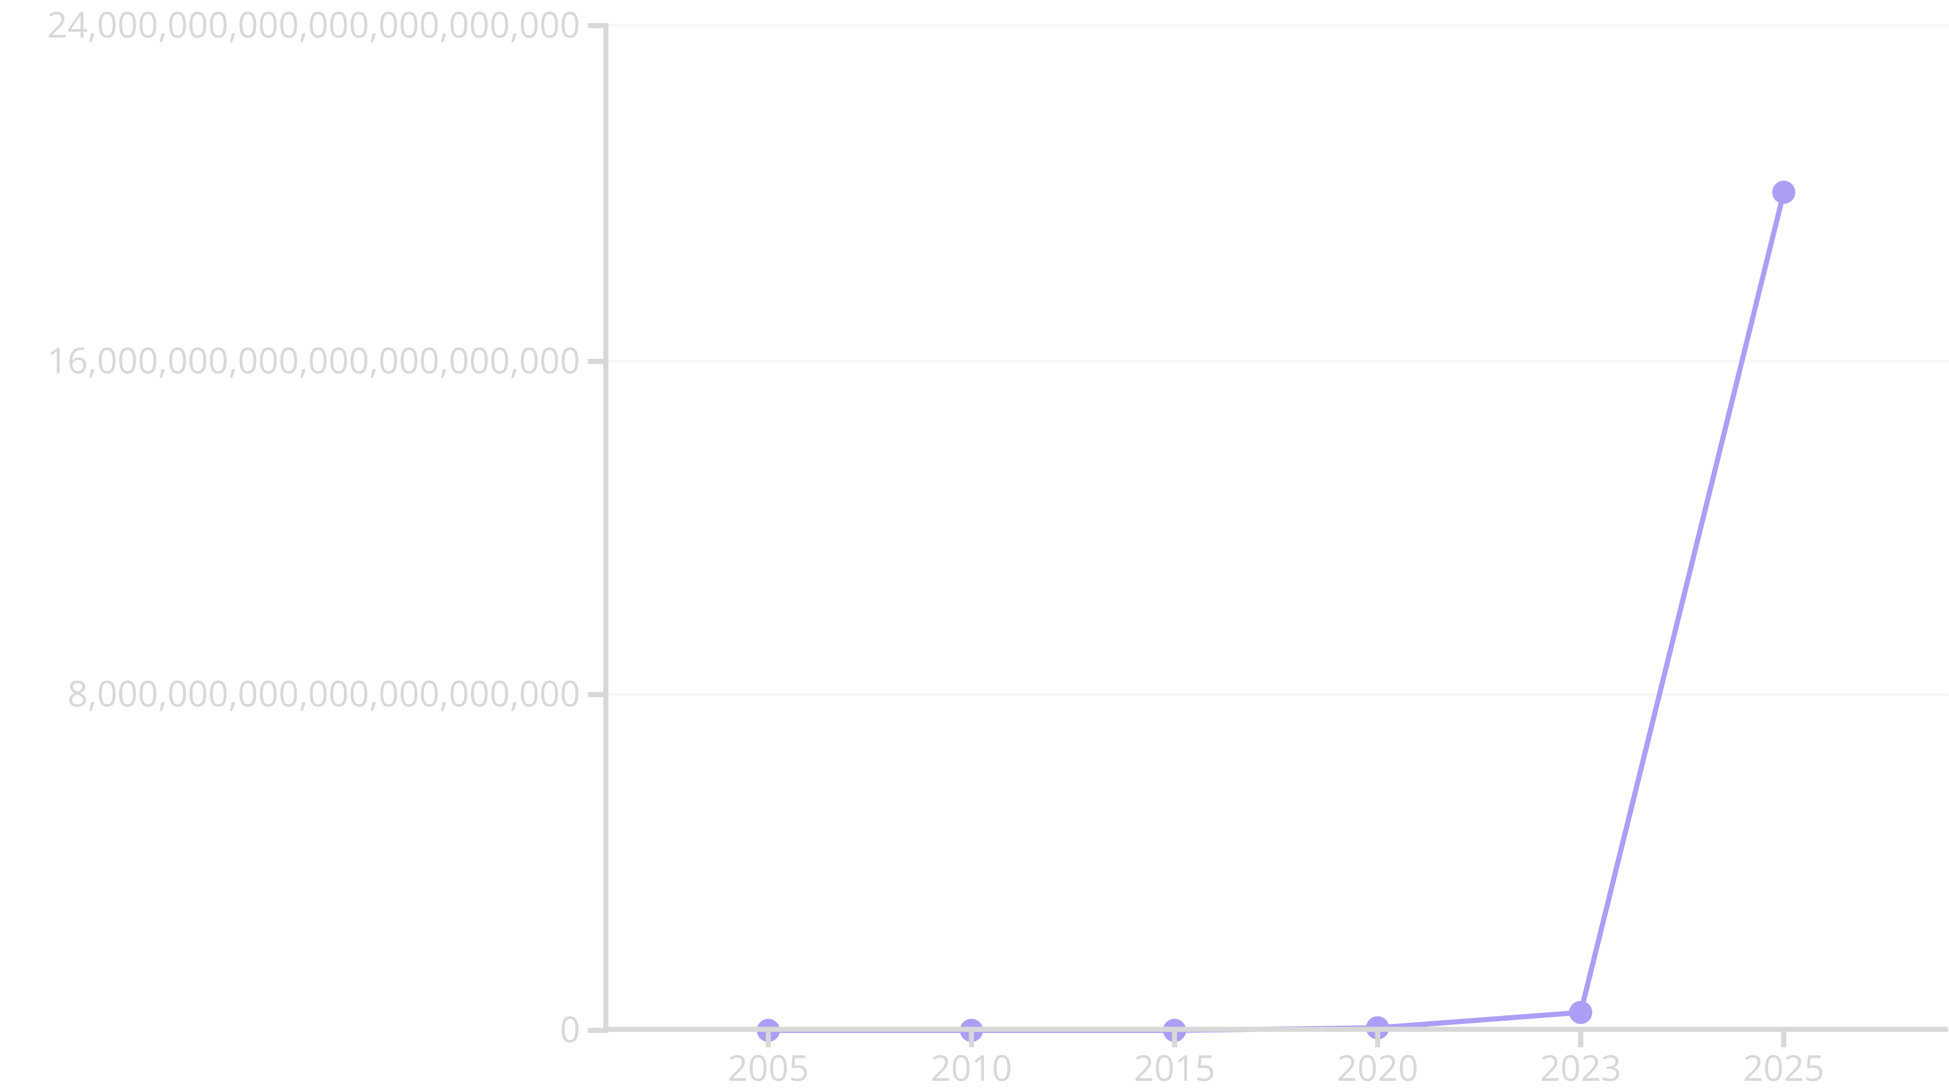
Динаміка розвитку штучного інтелекту (2005–2025)
Цей графік ілюструє, як за 20 років обчислювальна потужність і складність AI-завдань зросли у тисячі разів, відкриваючи
шлях до штучного загального інтелекту (AGI) вже у найближчі роки.
1
2015: Китайський суперкомп'ютер Tianhe-2 досягає 3.4×10¹⁷ FLOPS, ставши найпотужнішим у світі.
2
2023: Тренування моделей GPT-4 потребує приблизно ~4×10²⁰ FLOPS, що еквівалентно використанню 100 000 GPU NVIDIA H100 (джерело: NextBigFuture.com).
3
2025: Очікується досягнення ~2×10²² FLOPS у великих дата-центрах, що вимагатиме близько 1 мільйона GPU та 1.2 ГВт енергії (джерело: NextBigFuture.com).
Діаграма вище показує експоненційне зростання обчислювальної потужності, що використовується у сфері штучного інтелекту.
Це зростання підкреслюється ключовими моментами:
Ці прориви демонструють перехід від Закону Мура до масштабування GPU та AI-LLM, що призвело до 10 000-кратного зростання обчислювальної потужності за 10 років (2015–2025). Водночас, складність задач ШІ еволюціонувала від простих експертних систем до генеративних моделей, таких як ChatGPT, DALL-E та Google BARD, здатних до багатозадачності та творчості (джерело: blogs.uoregon.edu).
Brian Wang, NextBigFuture.com, 2025
AI Timeline, University of Oregon Blog, 2023
The AI Navigator, 2024

Slide 17
Дякую за увагу

